Slide 1
第6章 L R 分 析
华中科技大学 计算机科学与技术学院
编译原理
编 译 原 理 课 程 组

Slide 2
内容摘要
本章研究自底向上的LR分析法，LR分析法是一类归约法的统称，主要介绍其中最基本的LR(0)、SLR(1)、LR(1)和LALR(1)四种分析法，重点讨论可归约前缀的作用、识别活前缀DFA的构造、分析表的构造、分析法适用条件和语法分析程序结构及其分析算法。

Slide 3
重点讲解
6.1 LR分析概述
6.2 LR(0)分析
6.3 SLR(1)分析
6.4 LR(1)分析
6.5 LALR(1)分析
6.6 二义性文法的应用

Slide 4
自下而上分析法的一般原理
移进-归约法
(1) S→ aAcBe
(2) A→ b
(3) A→ A b
(4) B→ d 输入串abbcde
A
t_{i-1} t_{i}
……
t₂t₃…t_{n}#
t_{i+1}…t_{n}#
t₁t₂…t_{n}#
t₂
t₃t₄…t_{n}#
t₁
#
符号栈 | 输入串
S
可归约串
# abbcde#
#a bbcde#
# S
#
#ab bcde#
#aA bcde#
a
A
c
B
e
#aAb cde#
#aA cde#
关键问题：
定义可归约串
识别可归约串
#aAc de#
A
b
d
#aAcd e#
#aAcB e#
#aAcBe #
b
#S #
Notes:
编译中存在着多种自下而上的分析法，但不管哪种自下而上的分析法都是按照移进一归约法的原理建立起来的一种语法分析方法。

Slide 5
6.1 LR分析概述
LR分析法也称为LR(K)分析法。这里，L表示从左到右扫描输入串，R表示最右推导之逆过程(即规范归约)，K表示向右查看输入串符号个数。
a₁a₂ a₃ a₄···a_{i－1} a_{i} a_{i+1} ··· a_{n－1} a_{n} #
q
·
·
·
q₀
x
·
·
·
#
总控程序
（符号栈）
（状态栈）
（ACTION）
（GOTO）
文法
(规则集)
分析表M
分析栈S
寻找句柄是根据向右查看输入串的K个符号，结合分析所处的“状态”，确定句柄是否出现在分析栈顶部。

Slide 6
假设文法G[S]和分析表M，状态0为开始状态，q为状态栈S.Q栈顶元素；a为输入栈I栈顶元素，则总控程序的算法如下：
⑴ 初始化：“0#”进栈S；
⑵ 移进：如果M.ACTION[q,a]为s_{j}，则 将“ja”进栈S，输入栈I出栈，转到步骤⑵；
⑶ 归约：如果M.ACTION[q,a]为r_{i}，则
(3.1) 令第i条规则为A→α。将︱α︱个状态和符号退出分析栈S；
(3.2) 令q′为此刻状态栈S.Q栈顶元素。如果M.GOTO[q′,A]为状态j，将“jA”进栈S，转到步骤⑵；否则M.GOTO[q′,A]为e _{k}，转入出错处理ERROR()；
⑷ 报错：如果M.ACTION[q,a]为e _{k}，则 转入出错处理ERROR()；
⑸ 接受：如果M.ACTION[q,a]为acc，则 输出“OK”，结束。

Slide 7
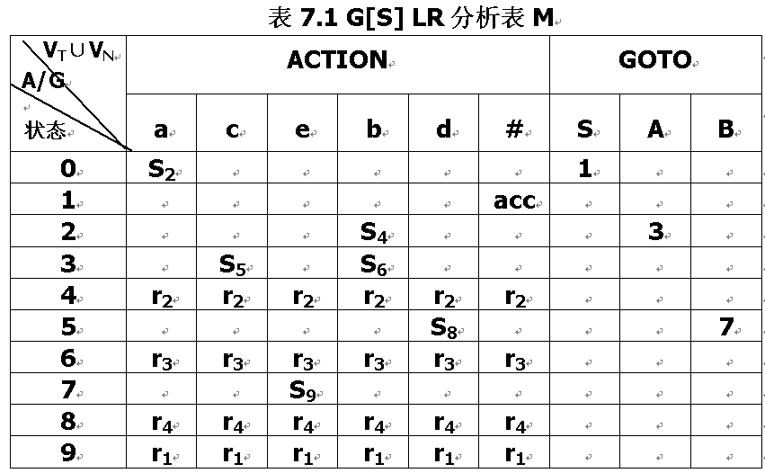
V_{T}∪V_{N}
例6.1 设文法G[S]定义如右，并已知分析表M见表7.1，其中表中空白出表示e _{k}。试给出输入串abbcde的LR分析过程。
G[S]： ⑴ S→aAcBe
⑵ A→b
⑶ A→Ab
⑷ B→d

Slide 8
6.2.1 活前缀
定义7.1 将符号串的任意含有头符号的子串称为前缀。特别地，空串ε为任意串的前缀。
定义7.2 设文法G[S]，如果S⇒αAω⇒αβω是句型αβω的规范推导，αβ的前缀称为活前缀。
*
R
R
符号栈 | 输入串
G[S]：⑴ S→aAcBe
⑵ A→b
⑶ A→Ab
⑷ B→d
# abbcde#
#a bbcde#
#ab bcde#
#aA bcde#
#aAb cde#
#aA cde#
#aAc de#
S⇒aAcBe⇒aAcde⇒aAbcde⇒abbcde
#aAcd e#
#aAcB e#
abbcde
⇐aAbcde
⇐aAcde
⇐aAcBe
⇐ S
#aAcBe #
#S #

Slide 9
根据文法构造识别活前缀NFA
例7.1定义的文法G[S]，其等价文法G’[S’]如下，识别活前缀NFA M构造过程如下图所示。
S’⇒
S
（0）
0
1
ε
a
A
c
B
e
⑴
S⇒
2
3
4
5
6
7
ε
ε
A
b
⑶
G’[S’]： (0) S’→S (1) S→aAcBe (2) A→b (3) A→Ab (4) B→d
A⇒
8
9
10
ε
ε
b
⑵
A⇒
11
12
⑷
ε
B⇒
13
d
14

Slide 10
6.2.4 构造LR(0)项目集规范族
文法的LR(0)项目由规则右部增加一个点符号“·”形成。
G[S’]： (0) S’→S (1) S→aAcBe (2) A→b (3) A→Ab (4) B→d
S→·aAcBe S→a·AcBe S→aA·cBe S→aAc·Be S→aAcB·e S→aAcBe·
特别地，空规则A→ ε对应的LR(0)项目为A→ ·
① 移进项目：形如A→α· aβ之项目称为移进项目。
② 待约项目：形如A→α·Xβ之项目称为待约项目。
③ 归约项目：形如A→α· 之项目称为归约项目。
④ 接受项目：形如S′→S· 之项目称为接受项目。
（其中α、β∈(V_{N}∪V_{T})*, a∈ V_{T} ，X∈V_{N}）

Slide 11
重新命名后的识别活前缀的NFA M
⇒
A
b
⑶
8
9
10
例如规则： A→Ab
⇒
A→·Ab
A→A·b
A→Ab·
S
⇒
S′→·S
S′→S·
ε
a
A
c
⇒
S→·aAcBe
S→a·AcBe
S→aA·cBe
S→aAc·Be
ε
ε
B
A
b
⇒
A→·Ab
A→A·b
A→Ab·
S→aAcB·e
ε
ε
e
b
⇒
A→·b
A→b·
S→aAcBe·
ε
⇒
d
B→·d
B→d·

Slide 12
识别活前缀DFA
I₀:
S’ → · S
S → · aAcBe
S
I₁:
S’ →S ·
a
I₂:
S → a· AcBe
A → · b
A → · Ab
A
c
I₃:
S → aA ·cBe
A → A · b
I₅:
S → aA c·Be
B → · d
B
I₇:
S → aA cB·e
b
b
d
e
I₄:
A → b·
I₆:
A → Ab·
I₈:
B → d·
I₉:
S → aA cBe·

Slide 13
LR(0)项目集的CLOSURE运算定义
*
r
定义7.3 设文法G[S]，如果存在推导过程S⇒αAω⇒αβ₁β₂ω，我们说LR(0)项目A → β₁•β₂对活前缀αβ₁有效。
r
定义 7.4 设I是文法G的LR(0)项目集，则closure(I)定义如下：
⑴ I closure(I)
⑵ {B→·γ︱A→α·Bβ∈closure(I)}⊂ closure(I)
⑶ 重复⑵，直到closure(I)，不再扩大为止。
例：G[S’]： (0) S’→S (1) S→aAcBe (2) A→b (3) A→Ab (4) B→d
I={S’→ · S}
I₀= closure(I)={
S’→ · S
S’→ · a AcBe }

Slide 14
LR(0)项目集的GO函数
定义 7.5 设I是文法G的LR(0)项目集，则GO(I，X)定义如下：
GO(I，X) ＝ closure（ {A→αX·β︱A→α·Xβ∈I} ）
例：
I₀={ S’→ · S，S’→ · a AcBe }
I₁=GO(I₀,S)={ S’→ S · }
I₂=GO(I₀,a)={ S→a · AcBe，
A→·Ab，A→·b }

Slide 15
LR(0)识别活前缀DFA M构造方法
设文法G＝(V_{N}，V_{T}，P，S)，且已拓广成文法G′，即G′＝(V_{N}∪{S′}，V_{T}，P∪{S′→S}，S′)， 且V_{N}∩ {S′}＝Ф，则识别活前缀DFA M＝(K,Σ, f,S,Z)，其中：
⑴ K ⊆ρ(LR(0)项目集)
⑵ Σ ＝ V_{N}∪V_{T}
⑶ f(I,X) ＝ GO(I，X),I∈ K, X∈Σ
⑷ S ＝ closure(S′→·S)
⑸ Z ＝ K
定义 7.6 文法G的识别活前缀DFA M的状态集称为文法G的LR(0)项目集规范族。

Slide 16
例6.2 对于例6.1定义的文法G[S]，直接构造识别活前缀DFA M。
G[S]：(1） S→aAcBe
（2） A→b
（3） A→Ab
（4）B→d
拓广文法
G′[S′]：
（0） S′→S
（1） S→aAcBe
（2） A→b
（3） A→Ab
（4） B→d
构造识别活前缀DFA M过程演示。

Slide 17
LR(0)分析表的构造
设文法G的LR(0)项目集规范族C＝{ I₀，I₁，··· ，I_{n}}, 且f为转换函数，则
⑴ 对每一个LR(0)项目集，依据下列情况分别填分析表：
如果移进项目A→α· aβ∈I_{k}，f(I_{k} ，a)＝I_{j} ，则
置M.ACTION[k,a]为S_{j}；
如果归约项目A→α· ∈ I _{k}，A→α标号为i，
∀a∈(V_{T}∪{#}), 置M.ACTION[k,a]为r_{i} ；
如果接受项目S′→ S· ∈I_{k} ，则
置M.ACTION[k,#]为acc；
如果f(I_{k},A)＝I_{j} ，A∈V_{N} ，则
置M.GOTO[k,A]为j；
⑵ 凡⑴没能填入分析表元素M.ACTION[k,a]和M.GOTO[k,a]置为e _{t} (t为错误编号)。

Slide 18
LR(0)分析表的构造
例如，对于例6.2构造的文法G[S] 识别活前缀DFA M，构造分析表如下。
A/G
V
ACTION
GOTO
状态
a
c
e
b
d
#
S
A
B
0
S₂
1
1
acc
2
S₄
3
3
S₅
S₆
4
r₂
r₂
r₂
r₂
r₂
r₂
5
S₈
7
6
r₃
r₃
r₃
r₃
r₃
r₃
7
S₉
8
r₄
r₄
r₄
r₄
r₄
r₄
9
r₁
r₁
r₁
r₁
r₁
r₁

Slide 19
LR(0)文法的定义
如果同时含有移进项目和归约项目的项目集称为含有移进-归约冲突的项目集。如果同时含有一个以上的归约项目的项目集称为含有归约-归约冲突的项目集。
定义 7.7 如果文法G的LR(0)项目集规范族不存在移进-归约冲突或归约-归约冲突的项目集，则文法G称为LR(0)文法。
关于LR(0)文法，可以得出下列几个结论。
⑴如果文法G是LR(0)文法，则G可采用LR(0)分析法。
⑵如果文法G是LR(0)文法，则G是无二义性的。

Slide 20
6.3 SLR(1)分析
I₀:
E
+
I₆:
E'→·E
I₁: E'→E·
E→E+·T
E→·E+T
E→E·+T
T→·T*F
id
E→·T
F
F
T→·F
T→·T*F
I₃: T→F·
识别表达式文法活前缀的DFA
id
(
F→·(E)
T
T→·F
(
F
F→·id
F→·(E)
I₄:
+
F→(·E)
E
F→·id
E→·E+T
I₈: F→ (E·)
T
E→·T
E→E·+T
*
I₂: E→T·
T
T→·T*F
)
T→T·*F
T→·F
I₁₁ : F→(E) ·
id
F→·(E)
(
F→·id
I₅: F→id·
(
I₉: E→E+T·
*
T→T·*F
I₇:
T→T*·F
id
F→·(E)
F
F→·id
I₁₀:T→T*F·

Slide 21
6.3 SLR(1)分析
状态 | ACTION |  |  |  |  |  | GOTO
 | id | + | * | （ | ） | # | E | T | F
0 | s₅ |  |  | s₄ |  |  | 1 | 2 | 3
1 |  | s₅ |  |  |  | acc
2 | r₂ | r₂ | s₇r₂ | r₂ | r₂ | r₂
3 | r₄ | r₄ | r₄ | r₄ | r₄ | r₄
4 | s₅ |  |  | s₄ |  |  | 8 | 2 | 3
5 | r₆ | r₆ | r₆ | r₆ | r₆ | r₆
6 | s₅ |  |  | s₄ |  |  |  | 9 | 3
7 | s₅ |  |  | s₄ |  |  |  |  | 10
8 |  | s₆ |  |  | s₁₁
9 | r₁ | r₁ | s₇r₁ | r₁ | r₁ | r₁
10 | r₃ | r₃ | r₃ | r₃ | r₃ | r₃
11 | r₅ | r₅ | r₅ | r₅ | r₅ | r₅

Slide 22
6.3 SLR(1)分析
假设文法LR(0)项目集规范族有一个并存移进-归约冲突和归约-归约冲突的项目集I_{k}，
I_{k}＝{A→α· aβ，B₁→γ₁· ， B₂→γ₂· ，··· }
FOLLOW(B₁)∩FOLLOW(B₂)= ¢
FOLLOW(B₁)∩{a}= ¢
FOLLOW(B₂)∩{a}= ¢
I_{k}＝{A₁→α₁· a₁β₁， ···, A₁→α_{n}· a_{n}β_{n}， B₁→γ₁· ， ···, B_{m}→γ_{m}· ，··· }
{a₁， a₂ ···, a_{n}}, FOLLOW(B₁) ··· FOLLOW(B_{m})两两不相交
这种解决冲突问题的方法称为SLR(1)分析法。

Slide 23
SLR(1)分析表M构造方法
⑴ 对每一个LR(0)项目，依据下列情况分别填分析表：
如果移进项目A→α· aβ∈I_{k}，f(I_{k} ，a)＝I_{j} ，则
置M.ACTION[k,a]为S_{j}；
如果归约项目A→α·∈I_{k}，A→α标号为i，a∈FOLLOW(A),则
置M.ACTION[k,a]为r_{i} ；
如果接受项目S′→ S·∈I_{k}，则
置M.ACTION[k,#]为acc；
如果f(I_{k},A)＝I_{j} ，A∈V_{N} ，则
置M.GOTO[k,A]为j；
⑵ 凡⑴没能填入分析表元素M.ACTION[k,a]和M.GOTO[k,a]，
置为e _{t} (t为错误编号)。
如果文法构造出来的SLR(1)表没有冲突项，该文法称为SLR(1) 文法。
⑴如果文法G是SLR(1)文法，则G可采用SLR(1)分析法。
⑵如果文法G是SLR(1)文法，则G是无二义性的。
⑶如果文法G是LR(0)文法，则G一定是SLR(1) 。

Slide 24
6.3 SLR(1)分析
I₀:
E
+
I₆:
E'→·E
I₁: E'→E·
E→E+·T
E→·E+T
E→E·+T
T→·T*F
id
E→·T
F
F
T→·F
T→·T*F
I₃: T→F·
识别表达式文法活前缀的DFA
id
(
F→·(E)
T
T→·F
(
F
F→·id
F→·(E)
I₄:
+
F→(·E)
E
F→·id
E→·E+T
I₈: F→ (E·)
T
E→·T
E→E·+T
*
I₂: E→T·
T
T→·T*F
)
T→T·*F
T→·F
I₁₁ : F→(E) ·
id
F→·(E)
(
F→·id
I₅: F→id·
(
I₉: E→E+T·
*
T→T·*F
I₇:
T→T*·F
id
F→·(E)
F
F→·id
I₁₀:T→T*F·

Slide 25
6.3 SLR(1)分析
I₂＝{ E→T· ，T→T· *F }
I₉＝{ E→E+T· ，T→T· *F }
G[E’]:
(0) E’ →E
(1) E→E+T
(2) E→T
(3) T→F*T
(4) T→F
(5) F→(E)
(6) F→id
FOLLOW(E)={ + , ) , # }
FOLLOW(E) ∩{ * }= ¢

Slide 26
6.3 SLR(1)分析
状态 | ACTION |  |  |  |  |  | GOTO
 | id | + | * | （ | ） | # | E | T | F
0 | s₅ |  |  | s₄ |  |  | 1 | 2 | 3
1 |  | s₅ |  |  |  | acc
2 |  | r₂ | s₇ |  | r₂ | r₂
3 |  | r₄ | r₄ |  | r₄ | r₄
4 | s₅ |  |  | s₄ |  |  | 8 | 2 | 3
5 |  | r₆ | r₆ |  | r₆ | r₆
6 | s₅ |  |  | s₄ |  |  |  | 9 | 3
7 | s₅ |  |  | s₄ |  |  |  |  | 10
8 |  | s₆ |  |  | s₁₁
9 |  | r₁ | s₇ |  | r₁ | r₁
10 |  | r₃ | r₃ |  | r₃ | r₃
11 |  | r₅ | r₅ |  | r₅ | r₅

Slide 27
例: 文法G[S]为: S → (S) |ε
1.该文法是SLR(1)的吗?
2.若是请构造它的分析表;
3.给出输入串(())#的分析过程.
拓广文法:
(0) S’→ S
(1) S → (S)
(2) S → ε
I₀:S’→·S
S → •(S)
S → •
状态 | ACTION |  |  | GOTO
 | ( | ) | # | S
0
1
2
3
4
S
I₁:S’→S·
s₂
r₂
r₂
1
acc
(
I₃:S→(S·)
S
s₂
r₂
r₂
3
I₂:S→(·S)
S → •(S)
S → •
)
s₄
I₄:S→(S)·
r₁
r₁
(
FOLLOW(S)={#,)}

Slide 28
6.4 LR(1)分析
I₉: S → L=R ·
I₀: S’ → ·S
S → · L=R
S → · R
L → · *R
L → · i
R → · L
S
I₁: S’ → S ·
R
I₆: S → L= · R
R → · L
L → · *R
L → · i
L
I₂: S → L · =R
R → L·
=
i
R
I₃: S → R ·
*
L
i
*
I₄: L → * · R
R → · L
L → · *R
L → · i
R
I₇: L → *R ·
I₅: L → i ·
i
L
*
I₈: R → L ·
(0) S’ → S (1) S → L=R (2) S → R
(3) L → *R (4) L → i (5) R → L

Slide 29
一般情况：
若：A→α·Bβ∈I_{i}
则：B→·γ∈I_{i}
对应DFA：
Bβ
I_{k}：
A→αBβ·
I_{i}: A→α·Bβ
B→·γ
γ
I_{j}：
B→γ ·
状态I_{j}和状态I_{k}的关系，有归约序列：
a₁ ……a_{n} <= δ α γ a_{p} ……a_{n} <= δ α B a_{p} ……a_{n}
<= δ α B β a_{q} ……a_{n}
在状态I_{j}处SLR（1）直接按搜索符是否属于B的FOLLOW（B）集合来确定是否归约，而I_{i}的项目A→α·Bβ表示要接收Bβ到达状态I_{k}，这样当输入栈当前符a_{p}是属于FOLLOW（B）但不属于FIRST（β）时，就会在状态I_{j}进行一次错误的归约。
*
*
R
R
*
R

Slide 30
LR(1)项目
定义 7.9 文法的附加搜索符(∈V_{T}∪{#})的LR(0)项目称为LR(1)项目。记为[LR(0)项目，搜索符]。LR(1)项目中LR(0)项目部分称为LR(1)项目的心。对于同心的LR(1)项目简记为 [LR(0)项目，搜索符₁︱搜索符₂︱···︱搜索符_{m}]。“搜索符₁︱搜索符₂︱···︱搜索符_{m}”称为搜索集。
定义 7.10 设I是文法G的LR(1)项目集，closure(I)定义如下：
⑴ I closure1(I)
⑵ {[B→·γ,b]︱[A→α·Bβ,a]∈closure(I),
b∈FIRST(βa)} ⊂ closure(I)
⑶ 重复⑵，直到closure1(I)，不再扩大为止。
定义 7.11 设I是文法G的LR(1)项目集，则GO(I，X)定义如下： GO(I，X) ＝closure( {[A→αX·β,a]︱[A→α·Xβ,a]∈I} )

Slide 31
LR(1)识别活前缀DFA M构造方法
设文法G＝(V_{N}，V_{T}，P，S)，等价改写成文法G′：G′＝(V_{N}∪{S′}，V_{T}，P∪{S′→S}，S′)，其中V_{N}∪{S′}＝Ф，则识别活前缀DFA M＝(K,Σ, f,S,Z)，其中
⑴ K ⊆ρ(LR(1)项目集)
⑵ Σ ＝ V_{N}∪V_{T}
⑶ f(I,X) ＝ GO(I，X)),I∈ K, X∈Σ
⑷ S ＝ closure([S′→·S,#])
⑸ Z ＝ K
定义 7.12 文法G的LR(1)识别活前缀DFA M的状态集称为文法G的LR(1)项目集规范族。

Slide 32
LR(1)分析表构造方法
设文法G的LR(1)项目集规范族C＝{ I₀，I₁，··· ，I_{n}}, 且f为转换函数，则
⑴ 对每一个LR(0)项目，依据下列情况分别填分析表：
如果移进项目[A→α· aβ,b]∈I_{k}，f(I_{k} ，a)＝I_{j} ，则
置M.ACTION[k,a]为S_{j}；
如果归约项目[A→α·,b]∈ I_{k}，A→α标号为i, 则
置M.ACTION[k,b]为r_{i} ；
如果接受项目[S′→ S·,#]∈I_{k} ，则
置M.ACTION[k,#]为acc；
如果f(I_{k},A)＝I_{j} ，A∈V_{N} ，则
置M.GOTO[k,A]为j；
⑵ 凡⑴没能填入分析表元素M.ACTION[k,a]和M.GOTO[k,a]
置为e _{t} (t为错误编号)。

Slide 33
LR(1)分析表构造举例
I₆: S → L= · R #
R → · L #
L → · *R #
L → · i #
R
I₉: S → L=R · #
I₀: S’ → ·S #
S → · L=R #
S → · R #
L → · *R =/#
L → · i =/#
R → · L #
S
I₁: S’ → S · #
=
L
I₁₀: R → L · #
L
I₂: S → L · =R #
R → L· #
L
i
*
i
I₁₁: L → * · R #
R → · L #
L → · *R #
L → · i #
R
I₃: S → R · #
I₁₂: L → i · #
R
i
*
I₄: L → * · R =/#
R → · L =/#
L → · *R =/#
L → · i =/#
I₁₃: L → *R · #
I₅: L → i · =/#
R
*
i
I₇: L → *R · =/#
*
L
I₈: R → L · =/#
(0) S’ → S (1) S → L=R (2) S → R
(3) L → *R (4) L → i (5) R → L

Slide 34
LR(1)分析表构造举例
状态 | ACTION |  |  |  | GOTO
 | = | * | i | # | S | R | L
0 |  | s₄ | s₅ |  | 1 | 3 | 2
1 |  |  |  | acc
2 | s₆ |  |  | r₅
3 |  |  |  | r₂
4 |  | s₄ | s₅ |  |  | 7 | 8
5 | r₄ |  |  | r₄
6 |  | s₁₁ | s₁₂ |  |  | 9 | 10
7 | r₃ |  |  | r₃
8 | r₅ |  |  | r₅
9 |  |  |  | r₁
10 |  |  |  | r₅
11 |  | s₁₁ | s₁₂ |  |  | 13 | 10
12 |  |  |  | r₄
13 |  |  |  | r₃

Slide 35
LR(1)文法的定义
对G构造的LR(1)分析表不含多重入口，即LR(1)项目集规范族的每个LR(1)项目集不含冲突项目，该文法称为LR(1)文法。
关于LR(1)文法，可以得出下列几个结论。
⑴ 如果文法G是LR(1)文法，则G可采用LR(1)分析法。
⑵ 如果文法G是LR(1)文法，则G是无二义性的。
⑶ 如果文法G是SLR(1)文法，则G一定是LR(1) 。

Slide 36
6.5 LALR(1)分析
定义 7.14 如果采用同心项目集合并方法，进行合并后的文法G的LR(1)项目集规范族，没有LR(1)项目冲突，则称文法G为LALR(1)文法。
不会带来移进归约冲突，但可能会导致归约归约冲突。
关于LALR(1)文法，可以得出下列几个结论。
⑴如果文法G是LALR(1)文法，则G可采用LALR(1)分析法。
⑵如果文法G是LALR(1)文法，则G是无二义性的。
⑶如果文法G是LALR(1)文法，则G一定是LR(1)。

Slide 37
6.5 LALR(1)分析
I₆: S → L= · R #
R → · L #
L → · *R #
L → · i #
R
I₉: S → L=R · #
I₀: S’ → ·S #
S → · L=R #
S → · R #
L → · *R =/#
L → · i =/#
R → · L #
S
I₁: S’ → S · #
=
L
I₁₀: R → L · #
L
I₂: S → L · =R #
R → L· #
L
i
*
i
I₁₁: L → * · R #
R → · L #
L → · *R #
L → · i #
R
I₃: S → R · #
I₁₂: L → i · #
R
i
*
I₄: L → * · R =/#
R → · L =/#
L → · *R =/#
L → · i =/#
I₁₃: L → *R · #
I₅: L → i · =/#
R
*
i
I₇: L → *R · =/#
*
L
I₈: R → L · =/#
(0) S’ → S (1) S → L=R (2) S → R
(3) L → *R (4) L → i (5) R → L

Slide 38
6.5 LALR(1)分析
I₉: S → L=R · #
I₀: S’ → ·S #
S → · L=R #
S → · R #
L → · *R =/#
L → · i =/#
R → · L =/#
S
I₁: S’ → S · #
R
I₆: S → L= · R #
R → · L #
L → · *R #
L → · i #
L
I₂: S → L · =R #
R → L· #
=
i
R
I₃: S → R · #
*
L
i
*
I_{4,11}: L → * · R =/#
R → · L =/#
L → · *R =/#
L → · i =/#
L
I_{8,10}: R → L · =/#
I_{5,12}: L → i · =/#
i
R
*
I_{7,13}: L → *R · =/#
(0) S’ → S (1) S → L=R (2) S → R
(3) L → *R (4) L → i (5) R → L

Slide 39
6.5 LALR(1)分析
状态 | ACTION |  |  |  | GOTO
 | = | * | i | # | S | R | L
0 |  | s₄ | s₅ |  | 1 | 3 | 2
1 |  |  |  | acc
2 | s₆ |  |  | r₅
3 |  |  |  | r₂
4,11 |  | s_{4,11} | s_{5,12} |  |  | 7,13 | 8,10
5,12 | r₄ |  |  | r₄
6 |  | s_{4,11} | s_{5,12} |  |  | 9 | 8,10
7,13 | r₃ |  |  | r₃
8,10 | r₅ |  |  | r₅
9 |  |  |  | r₁
10 |  |  |  | r₅
11 |  | s₁₁ | s₁₂ |  |  | 13 | 10
12 |  |  |  | r₄
13 |  |  |  | r₃
状态 | ACTION |  |  |  | GOTO
 | = | * | i | # | S | R | L
0 |  | s₄ | s₅ |  | 1 | 3 | 2
1 |  |  |  | acc
2 | s₆ |  |  | r₅
3 |  |  |  | r₂
4,11 |  | s_{4,11} | s_{5,12} |  |  | 7,13 | 8,10
5,12 | r₄ |  |  | r₄
6 |  | s_{4,11} | s_{5,12} |  |  | 9 | 8,10
7,13 | r₃ |  |  | r₃
8,10 | r₅ |  |  | r₅
9 |  |  |  | r₁

Slide 40
6.6 二义性文法的应用
任何一个二义性文法决不是LR类文法，与其相应的LR分析表一定含有多重定义的元素。但是对某些二义性文法，在含多重定义的LR分析表中加进足够的无二义性规则，从而可以构造出比相应非二义性文法更优越的LR分析器。
例如，考虑算术表达式的二义性文法
E→E+E | E*E | (E) | id
相应的非二义性文法为：
E→E+T | T
T→T*F | F
F→(E) | id

Slide 41
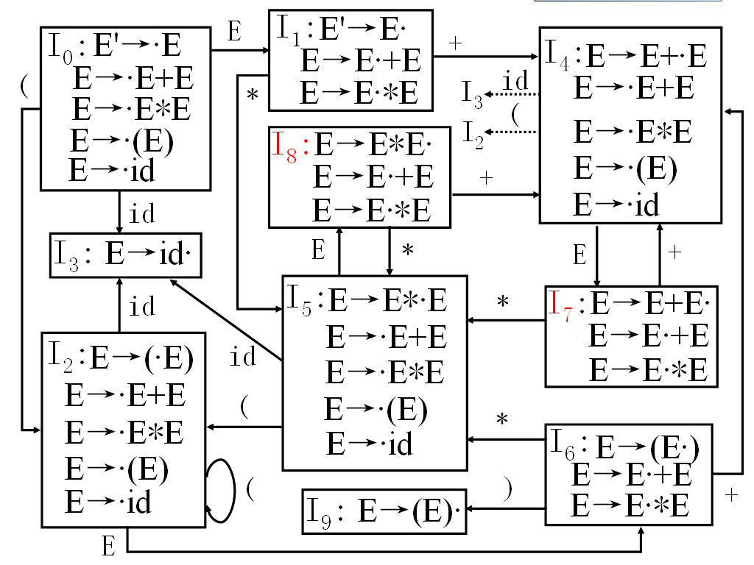

Slide 42
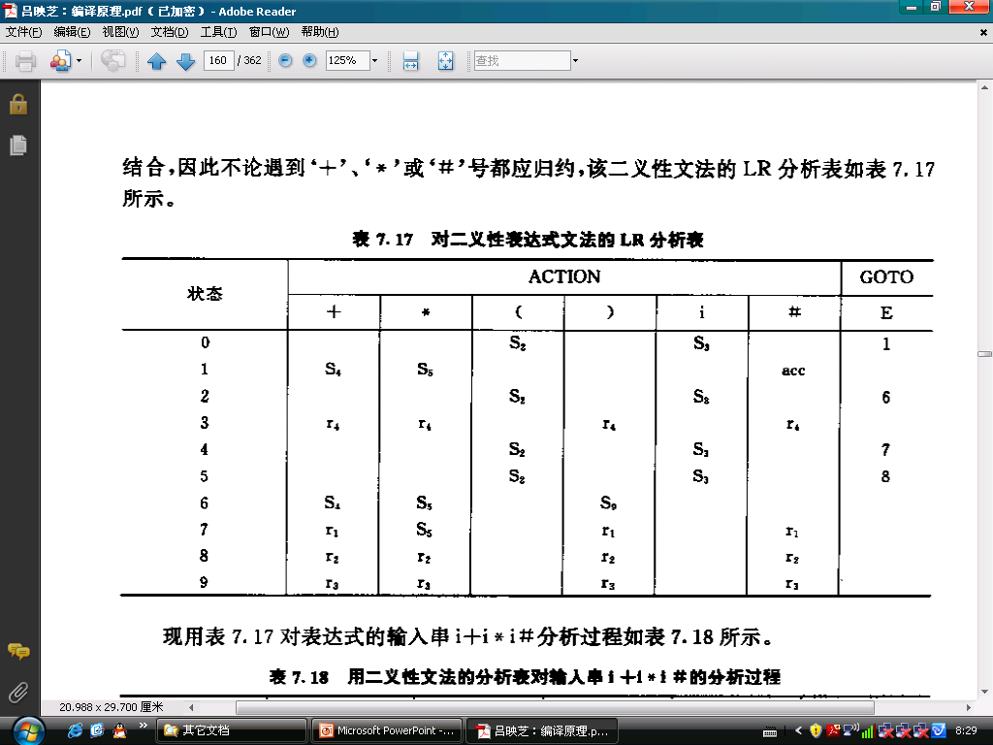

Slide 43
本 章 小 结
采用LR(0)分析方法构造语法分析程序的技术线路是：依据给定的源语言，设计其上下文无关文法，并构造识别LR(0)活前缀DFA，判定文法是否是LR(0)文法；如果LR(0)文法，则根据LR(0)活前缀DFA，构造LR(0)分析表。
采用SLR(1)分析方法构造语法分析程序的技术线路是：依据给定的源语言，设计其上下文无关文法，并构造识别LR(0)活前缀DFA以及FOLLOW集，判定文法是否是SLR(1)文法；如果是SLR(1)文法，则根据LR(0)活前缀DFA以及FOLLOW集，构造SLR(1)分析表。
采用LR(1)分析方法构造语法分析程序的技术线路是：依据给定的源语言，设计其上下文无关文法，并构造识别LR(1)活前缀DFA，判定文法是否是LR(1)文法；如果是LR(1)文法，则根据LR(1)活前缀DFA，构造LR(1)分析表。

Slide 44
本 章 小 结
采用LALR(1)分析方法构造语法分析程序的技术线路是：依据给定的源语言，设计其上下文无关文法，并构造识别LR(1)活前缀DFA，判定文法是否是LR(1)文法；如果是LR(1)文法，则根据LR(1)活前缀DFA，合并同心项目集后，判定文法是否是LALR(1)文法；如果是LALR(1)文法，则构造LALR(1)分析表。
如果S_{LR(0)}、S_{SLR(1)}、S_{LALR(1)}和S_{LR(1)}分别表示LR(0)文法集、SLR(1) 文法集、LALR(1) 文法集和LR(1)文法集，则S_{LR(0)} ⊊S_{SLR(1)} ⊊S_{LALR(1)} ⊊S_{LR(1)}。
重点掌握的内容是：
①构造识别LR(0)活前缀DFA、构造识别LR(1)活前缀DFA和合并识别LR(1)活前缀DFA的同心项目集；
②LR(0)、SLR(1)、LR(1)和LALR(1)文法判别；
③LR(0)、SLR(1)、LR(1)和LALR(1)分析表；
④LR分析算法。

